Slide 1
第七讲 信息工程中的伦理问题 Chapter 7 Ethical Issues in the Information Engineering
2019冬学期《工程伦理导论》课程
王 淼（浙江大学人文学院）
wangmiao@zju.edu.cn 2019-12-23
Notes:
1

Slide 2
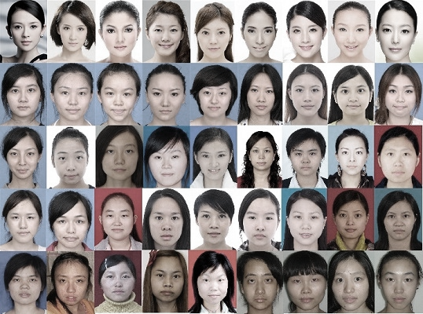
颜值打分：Face Scoring - Score Face by CNN Model
该项目提出一种新的面部吸引力评分的人脸数据集，即SCUT-FBP数据集（A dataset for facial beauty perception），提供了一个基准来评估不同的面部吸引力预测方法的性能，包括最先进的深度学习方法。
SCUT-FBP数据集包含500个不同的亚洲女性受试者，她们的魅力评分都经过了评分分布、标准偏差、一致性和自我一致性的验证。利用人脸几何特征、纹理特征、经典统计学习方法和深度学习方法的不同组合进行人脸吸引力预测的基准评价。
通过CNN模型得到了最佳的Pearson相关系数0.8187，实验表明SCUT-FBP数据集为人脸美感提供了可靠的基准。
A novel face dataset with attractiveness ratings, namely the SCUT-FBP dataset(A dataset for facial beauty perception), is developed for automatic facial beauty perception in this work. The dataset provides a benchmark to evaluate the performance of different methods for facial attractiveness prediction, including the state-of-the-art deep learning method.
Duorui Xie, Lingyu Liang, Lianwen Jin*, Jie Xu, Mengru Li SCUT-FBP-A Benchmark Dataset for Facial Beauty Perception

Slide 3

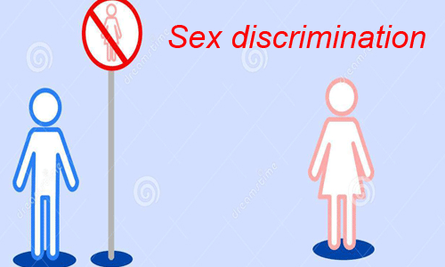
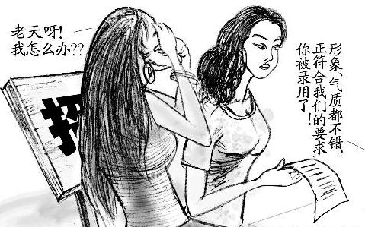
疑问：人脸打分是不是歧视的开始？
有脸部伤痕的人被打了低分，这是否是歧视？
如果上传的儿童，那么系统应该识别出来不与打分？
如果其他用户上传图片打分，分数比期望低，那么是否会让用户产生不必要的不舒适？
男性和女性的颜值是否分开评价，至少保证二者评分分布类似，否则是否存在性别歧视？
如果是不同肤色的人被打分了，而标注者倾向于肤色更白皙的，是否黑人的分数会更低，这又是否是种族歧视？

Slide 4
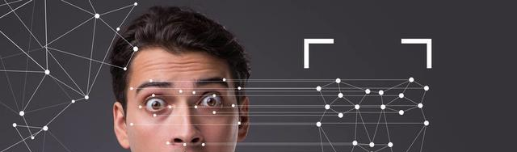
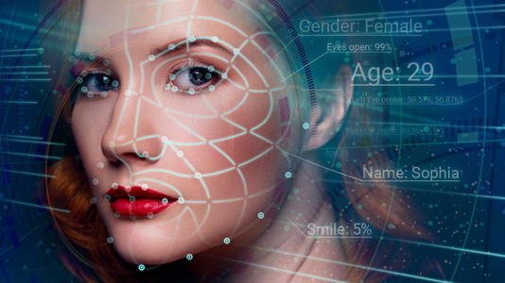

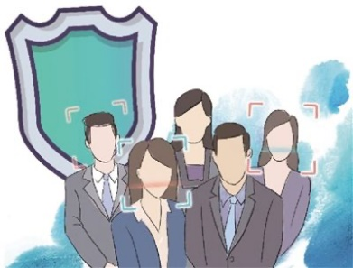
技术的滥用？
基于非专业用途的人脸打分混淆了人们对美的理解（容易被动机不纯的人利用）
例如在进行录入人脸进行比对的时候，有些人通过端录入，因为没有很强的专业性，所以需要对照片在录入后进行检测能否建模，以此为标准通过数值的方式来评价比如1-100。这样的打分过程十分的草率和荒诞，更有甚者，一些商业整形和化妆品公司利用这个评分系统去兜售自己商业产品，使消费者被迫消费。

Slide 5
1 信息工程的社会影响
“信息工程”（Information Engineering）：应用计算机等现代技术进行信息控制和信息处理的学科，主要研究信息的获取与处理，电子设备与信息系统的设计、开发、应用和集成，在面向未来信息社会化的过程中具有十分重要的地位。
信息工程的社会影响——信息化
（1）计算机化：采用计算机帮助人处理各种信息。
（2）网络化：利用网络可以在广阔的信息空间里发掘和利用信息。

Slide 6
信息工程的社会影响
20世纪60年代以来，信息与通信工程技术以及计算机网络技术的快速发展极大地冲击着现代社会，推动人类社会经由工业文明进入信息时代，人类开始生活于“网络社会”和“虚拟空间”之中。
我们的生活样式、生存方式发生了难以置信的变化。如，人们生活、工作、学习等很多事情，都可以通过网络办理，可足不出户上班，在公交车上听讲座，看电影等。从相对封闭的网络社区，到发布博客，继而到随时随地发布图文的微博，再到微信公众号、朋友圈，人人可以说话，人人可以观察，人人可以报道，人人可能成为一线记者。
2019年11月13日 ，腾讯公布截至2019年第三季度财报，微信及WeChat合并月活跃帐户数已达11.51亿。 分布在200多个国家和地区的微信用户，每天浏览微信公众号、朋友圈来获取信息，微信已成为绝大多数用户首要信息来源渠道。

Slide 7
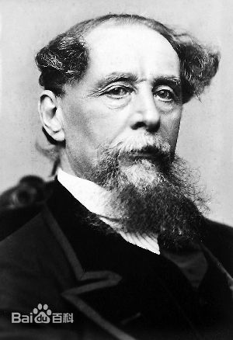
对信息工程的复杂和矛盾心理
面对信息工程技术对社会的冲击和影响，有的人持赞赏之态度，有的人却持批评之观点；有的人欢欣鼓舞，有的人则是忧心忡忡。
19世纪英国批判现实主义小说家狄更斯（Charles Dickens，1812-1870）《双城记》：“这是最好的时代，这是最坏的时代；这是智慧的年代，这是愚蠢的年代；这是信仰的时期，这是怀疑的时期；这是光明的季节，这是黑暗的季节；这是希望之春，这是失望之冬”。

Slide 8
信息工程带来的主要伦理道德问题
信息活动在给人类带来效率和文明的同时，随着信息工程技术的进步及其在信息活动中的广泛应用，也带来了各种意想不到的伦理问题。如：
（1）信息隐私（informational privacy）问题
（2）知识产权（intellectual property）问题

Slide 9
2 信息时代的隐私问题
在这个信息时代出现的最具爆炸性、受到公众最广泛和持续关注的问题之一便是隐私（privacy）问题。
来源与本义：最早由美国波士顿两位年轻律师沃伦（Samuel D. Warren）和布兰迪斯（Louis D. Brandeis）于1890年发表在《哈佛法律评论》上的《隐私权》一文提出，指“不受干涉”或“免于侵害”的“独处”的权利，影响深远，导致了有关隐私法典的产生。
目前的一般认识：与公共利益、群众利益无关的，当事人不愿他人干涉的个人私事和当事人不愿他人侵入或不便侵入的个人领域。包括公民个人资料不受非法获取或披露，私人住宅不受非法打扰，个人身体隐私不受侵犯等。
隐私权是人的一项基本权利，理应作为人的独立人格权的组成部分，成为法律保护的对象。

Slide 10
案例-家庭电话号码
某产妇在医院顺利生下一男孩后回家休息，不料家中电话响个不停，根本无法休息：“恭喜您喜得贵子！我是保姆公司，你要用保姆吗？”“我们是专给婴儿拍照的摄影公司，给您的宝宝留些可爱的照片吧！”……这位产妇非常纳闷：他们怎么知道我家的电话号码和我家的事情呢？她请来了律师帮忙，原来是有人从医院产妇信息库买来了她的信息，然后非法卖给这些和婴儿有关的商业公司。
这个案例是一个典型的非法取得他人隐私信息并将其作为商品出售的案件：电话号码和生孩子等个人信息未经本人同意不得告诉他人，更不得买卖。

Slide 11
案例-公交车上偷拍照片
2007年5月22日上午，某论坛上一名网友发表了题为《偷拍公交见闻》的帖子，并上传了4张未经任何处理的照片。图片的内容是一名孕妇挺着大肚子站在公交车上，她身边3个座位上坐着3名男子，这3名男子不是低头，就是把头扭向窗外，没有人给孕妇让座。孕妇就用自己的手机拍下了这一幕，照片中，3名乘客的面部被曝光。该网友（也就是这名孕妇）没有做更多评论。
这个帖子发出后，一时间成了论坛最热的帖子。网上言论一方面谴责乘客冷漠，另一方面谴责孕妇侵犯隐私权。
“孕妇让座事件”其中一名当事人因为被曝光而被单位解除合同（他正在试用期），据说当事人在整理资料，直接找孕妇单位讨个公道，并且已经找到其单位要求赔偿。
有律师认为：“在这件事中，孕妇并非将他人照片做善意地使用，也没有征得当事人的许可，就将照片公布，肯定是侵犯了当事人的肖像权。‘就算是小偷，你也无权随便在网上贴照片来谴责’。这位孕妇此举更多的是对当事人精神权利的损害，是对个人隐私的侵犯”。

Slide 12
思考-以下行为是否侵犯公民的个人隐私权？
转发他人邮件
公开学生成绩
无处不在的监视

Slide 13
侵犯隐私权的行为总结
（1）未经公民许可，公开其姓名、肖像、住址和电话号码。
（2）非法侵入、搜查他人住宅，或以其他方式破坏他人居住安宁。
（3）非法跟踪他人，监视他人住所，安装窃听设备，私拍他人私生活镜头，窥探他人室内情况。
（4）非法刺探他人财产状况或未经本人允许公布其财产状况。
（5）私拆他人信件，偷看他人日记，刺探他人私人文件内容，以及将他们公开。
（6）调查、刺探他人社会关系并非法公诸于众。
（7）干扰他人夫妻性生活或对其进行调查、公布。
（8）将他人婚外性生活向社会公布。
（9）泄露公民的个人材料或公诸于众或扩大公开范围。
（10）收集公民不愿向社会公开的纯属个人的情况。

Slide 14
隐私权的特征及保护
隐私权的特征：
（1）隐私权的主体只能是自然人，并不包括法人，因为企业法人的秘密实际上是商业秘密，不具有隐私所具有的与公共利益、群体利益无关的本质属性。
（2）隐私权的客体包括私人活动、个人信息和个人领域。
（3）隐私权的保护范围受公共利益的限制，当利益发生冲突时，应当依公共利益的要求进行调整。
隐私权的保护：
（1）保证隐私权不受他人侵犯；
（2）隐私权受到侵害时可求助于法律得以保护。

Slide 15
计算机数据库与隐私的价值冲突
计算机技术的发展和普及，大大提高了商业和政府采集、存储、分发各种不同渠道信息的能力。与此同时，编辑和传播信息的效率也大大增强，并为用户提供了更为有效和便捷的访问路径。但是，控制和保护自己隐私的权利正在受到计算机技术的威胁。因此，计算机和隐私问题呈现出一种价值冲突。
两种观点的伦理学依据：
功利论（utilitarianism，决定行为适当与否的标准在于其结果的实用程度）认为，计算机收集和匹配、挖掘数据的能力可以为公众提供重大的利益。如，消费者数据库的建立提供了目标市场的可能性，不仅大大提高了交易的效率，而且更使人们免除了不相关广告的骚扰。
道义论（deontology，尊重个体及其拥有的权利）则认为，计算机数据库的使用在很大程度上会潜在地侵犯人们的价值，尤其是那些与尊重人的道德主体相关联的价值。

Slide 16
案例：莲花市场-家庭版软件对个人隐私的侵犯
莲花公司（Lotus）和伊奎法克斯公司（Equifax）于1990年发售了合作开发的新产品莲花市场家庭版，是一款包括了8000万用户美国家庭中的1.2亿居民的收入、购买倾向等信息的CD-ROM。很快，该产品涉及到的隐私问题受到了质疑。
莲花和伊奎法克斯的执行经理为该产品作了辩护，他们认为该产品所包含的关于家庭的大部分信息在别处同样也能够获得，同时，他们的产品将只出售给合法的商业用户。并且，他们认为该产品对于那些小型商业企业具有相当大的价值，因为它们提供了目标市场（或直接市场），从而使得他们能够有效地到达最有可能的潜在用户。然而，批评者们指出，对于被数据库收录的人而言，该软件产品并没有作出规定：他们如何才能接触到关于他们的信息，并纠正不准确之处。
处理隐私问题需要额外的投资，以及对于产品日益剧增的指责最终导致了莲花和伊奎法克斯公司的管理层决定家庭版将不再出售。1991年1月23日，该产品被取消了。
〔思考题〕这个案例反映了计算机数据库的使用在很大程度上会侵犯人的隐私，那么，我们如何才能将计算机数据库的使用与充分地保护隐私结合起来呢？是否可以找到一种创造性的中间方式去公平地对待相冲突的价值？

Slide 17
寻找一种创造性的中间方式: “公平信息实践”（fair information practices）指导方针
主张充分地尊重对立的价值观：既能保护个人隐私，又能促进计算机数据库对于社会利益的贡献。具体内容：
（1）包括个人信息的数据系统应该成为公共知识；
（2）个人信息的收集应该是有限的和仅满足特定的目的，并且只限于以与收集目的类似和一致的方式来使用；
（3）个人信息应该在经过当事人或其法定代理人知情同意后方能采集；
（4） 在未告知当事人或未经当事人同意前，不能让第三方共享关于他们的信息；
（5）为确保准确性，信息的存储应有一定限期，并允许个人审核信息和纠正其中的错误；
（6）个人数据采集应确保个人数据和系统的安全性和完整性。

Slide 18
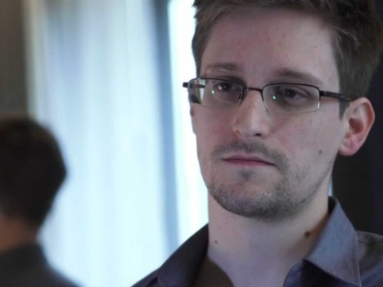
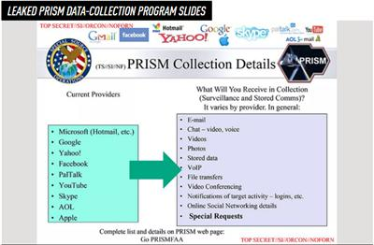
案例-“棱镜门”事件
2013年6月6日，前美国中情局职员斯诺登（Edward Snowden）披露棱镜（PRISM）计划，引起公众高度关注。
互联网技术创新 vs. 个人信息/隐私泄露→社会安全风险
美国的棱镜计划反映了当今网络安全等问题，事关国家安全与社会发展，事关广大人民群众的工作和生活。
因而，在互联网快速发展的今天，我们必须认真对待网络世界所出现的新现象以及所产生的新问题。

Slide 19
收集个人数据的手段
采集方法 | 案例 | 示例技术 | 用户能感知到吗？ | 用户可自由选择退出吗？
收集公开数据 | 用爬虫软件“扒”近期微博 | 新浪微博开放API | 不能 | 不能
公开收集数据 | 微博关键词云图应用，网站问卷 | Web应用，Cookie… | 能，确定 | 不能
日志文件 | 电商，搜索引擎，地图…… | Cookie… | 不能 | 不能或很难
隐藏式收集 | 手机手电筒App索取获取精确定位信息权限 | Android /ios等API | 能，常被忽视 | 不能或难
攻击、破解 | 12306用户信息暴露 | 黑客攻击等 | 不能 | 不能
买卖 | 骚扰信息（出生、银行开户、手机开户…） | 交易（公开或私密） | 不能 | 不能
关联、推断 | 洛杉矶警方统计推断出某些小区较不安全 | 关联分析、聚类分析、机器学习 | 可能不能 | 不能

Slide 20
如何保护个人信息隐私权？
（1）思想观念：在全社会树立保护隐私权的观念。
（2）立法保障：政府建立健全保护隐私权法律法规。
（3）行业制度：行业协会建立健全相关制度，充分发挥监督作用。
（4）企业问责：研发普及必要的技术手段；承担在社会、法律和道德方面的责任，对其产品和服务进行自我约束。
（5）公众参与：个人自律与他律并重。

Slide 21
国际保护个人信息隐私的做法
欧盟：早在1980年，欧洲议会就完成了有关保护个人资料的《保护自动化处理个人资料公约》，并于1985年10月1日正式生效，为世界上第一个有约束力的关于个人信息保护的国际公约。欧盟又于1995年和1997年颁布了《个人数据保护指令》、《电信事业个人信息处理及隐私保护指令》。
英国：1984年，英国针对个人隐私问题制定了《数据保护法》。规定，不允许信息搜集者以欺骗手段来获取个人信息，且搜集取得的个人信息要征得有关个人的同意；想要持有个人信息数据，一定要有特定合法的目的；对于防止个人信息数据在未经许可的情况下被扩散、更改、透露或销毁，必须要采取安全措施；在未经许可下而透露个人信息数据的，该信息拥有者有权要求赔偿。
美国：1974年国会通过《隐私法案》，限制建立大型计算机数据库。针对IT的高速发展，至1998年已经先后颁布了《信息自由法案》、《隐私法案》、《金融隐私权法案》、《计算机匹配和隐私法》、《视频隐私保护法》等多部隐私保护法。强调建立完整的行业自律体系。1992年，美国计算机学会（ACM）出台了《美国计算机学会伦理章程与职业行为准则》。同一年，美国计算机伦理协会制定了《计算机伦理十戒》。1997年，美国公布了《全球电子商务框架报告》。1998年，美国商务部出台了《有效保护隐私权的自律规范》，进一步要求美国网站从业者必须制定保护网络上个人资料与隐私权的自律公约。

Slide 22
我国保护公民个人信息隐私的做法
2009年2月28日，中华人民共和国第十一届全国人民代表大会常务委员会第七次会议通过了“针对因特网个人隐私和窃取他人信息”的第七条和第九条刑法修正案。其中规定：“国家机关或者金融、电信、交通、教育、医疗等单位的工作人员，违反国家规定，将本单位在履行职责或者提供服务过程中获得的公民个人信息，出售或者非法提供给他人，情节严重的，处三年以下有期徒刑或者拘役，并处或者单处罚金。”加大了对公民隐私权的保护力度，回应了公众非常关切的隐私保护等问题。
2012年4月，工信部直属中国软件测评中心牵头起草的《个人信息保护指南》已正式通过评审并报国家标准，但并非国家强制性标准。根据中国人大网，于2018年9月10日公布的《十三届全国人大常委会立法规划》，最终将个人信息保护法项目等69件法律草案列入第一类项目，即条件比较成熟、任期内可以拟提请审议，这意味着个人信息保护将迎来专门立法。据中新网2019年12月21日消息，在全国人大常委会法工委举行的第三次记者会上，全国人大常委会法工委发言人岳仲明表示，中国将于2020年制定个人信息保护法、数据安全法等。

Slide 23
3 信息时代的知识产权问题
知识产权（intellectual property，智慧财产权，智力财产权），指公民、法人或者其他组织团体在科学技术方面或文化艺术方面，对创造性的劳动所完成的智力成果依法享有的专有权利；制止不正当竞争也包括在知识产权中。比如禁止低价销售盗版软件、盗版书籍、盗版音像制品等。
知识产权包括工业产权和版权：
版权（也称为著作权）包括文学艺术和科学作品两部分。
工业产权包括专利、商标、服务标志、商号名称和牌号、原产地名称、外型设计等。

Slide 24
案例-我国首起打击大规模网络软件盗版案宣判
2008年，微软在中国范围内展开了规模巨大的反盗版行动，首先就选择了番茄花园“开刀”。2008年8月，在微软的举报下，当地公安部门对该网站进行了查封，并对相关的嫌疑人进行了抓捕，在业内引起了轩然大波。而随后微软又推出了一系列的反盗版措施，包括后来影响更大的“黑屏”事件等。
而此次番茄花园的一审宣判，微软将它定位为“宣告了中国最大软件网络盗版集团的覆灭，是中国打击软件网络盗版的一个里程碑”。
在番茄花园站运作期间全面策划并操控番茄花园商业运作的孙显忠，被判处有期徒刑3年，并处罚金100万元；原番茄花园站站长洪磊也被判处有期徒刑3年半，并处罚金100万元。而此案中，另外两名被告张天平、梁焯勇则分别被判处有期徒刑两年，并处罚金10万元。

Slide 25
知识产权的范围
依法享有知识产权者，对该知识产权享有某些权利和义务，包括使用的权利、管理的权利、拥有的权利、排他的权利和派生收入的权利等。在讨论知识产权的问题时，它通常的范围包括：
（1）版权；
（2）专利；
（3）商标；
（4）商业秘密。

Slide 26
版权
版权（亦称著作权），是计算机软件产品、集成电路布图设计权和文学、艺术、科学技术等作品的原创作者对其作品所享有的一种民事权利；是用来表述创作者因其科学、文学和艺术作品而享有权利的一个法律术语。
〔案例〕网络文学作品侵权案
重庆市版权局自2009年初起，经过近两个月的调查，查明“79文学网”和“89文学网”自2007年11月开办以来，通过技术手段从其他文学网站下载《文理双修》、《犬神传》等约2000部文学作品，粘贴到以上两个网站供注册会员和其他网民在线浏览，并通过网站广告获利。
重庆市版权局认定“79文学网”和“89文学网”在未经权利人许可的情况下，擅自复制传播逐浪网等文学网站独家签约的网络文学作品，侵犯了权利人的合法权益，决定分别给予关闭网站、罚款人民币1.5万元的行政处罚。

Slide 27
专利
专利在国际上通常指发明专利。我国专利法除发明专利之外，还规定有实用新型和外观设计专利，并规定发明专利批准以后有效期为从申请日起20年之内，实用新型和外观设计专利的有效期为从申请日起10年内。
“专利权与专利保护”指一项发明创造向国家专利管理机构提出专利申请，经依法审查合格后，向专利申请人授予的在规定时间内对该项发明创造享有的专有权。未经专利权人许可，实施其专利即侵犯专利权，引起纠纷的，由当事人协商解决；不愿协商或者协商不成功的，专利权人或利害关系人可以向人民法院起诉，也可以请求管理专利的部门处理。专利保护采取司法和行政执法“两条途径、平行运作、司法保障”的保护模式。

Slide 28
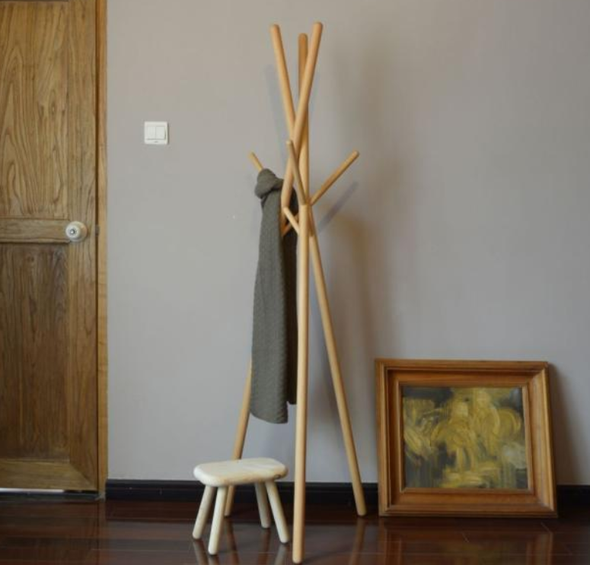
NUDE衣帽架被抄袭
2012年著名的一般工作室创始人沈文蛟先生设计出了这件获得德国红点至尊奖的这件榫卯结构作品——NUDE衣帽架。
虽然有专利，但NUDE衣帽架从诞生之日起，就开始被无数人仿冒。据统计，仅在某网站，山寨店铺最多的时候达到288家之多。一年时间，NUDE衣帽架销售额超过8000万，其中只有1%跟沈文蛟有关。为了规避专利，NUDE被抄袭者们改得十分丑陋，面目全非。抄袭者们正是利用“抄袭”与“借鉴”之间的模糊的界限来谋取私利。

Slide 29
商标和商业秘密
商标是指商标主管机关依法授予商标所有人对其注册商标受国家法律保护的专有权。商标是用以区别商品和服务不同来源的商业性标志，由文字、图形、字母、数字、三维标志、颜色组合或者上述要素的组合构成。我国商标权的获得必须履行商标注册程序，而且遵循申请在先的原则。
商业秘密指不为公众所知悉、能为权利人带来经济利益、具有实用性并经权利人采取保密措施的技术信息和经营信息。包括有关企业本身活动、技术、计划、政策、记录等非公共信息，如生产过程、客户名单、市场资料和研究建议等。如可口可乐公司饮品的配方就属于商业秘密，百年来公司以外无人知道可口可乐的确切配方。
〔案例〕王老吉商标之争（视频）

Slide 30
国外有关知识产权的立法
国际上对于知识产权的保护主要通过法律手段实施。由于历史文化、地域习俗和价值观等方面的差异，各个国家对保护知识产权的立法也有所不同。从国际范围看，知识产权保护的好坏与该国的科技发展有直接的关系。
美国：经过200多年的发展，美国已建立起一套完整的知识产权法律体系，包括《专利法》、《商标法》、《版权法》和《反不正当竞争法》等。
英国是专利制度最早的发源地。英国1623年颁布的《垄断权条例》，加上1709年制定的《安娜女王法令》，为英国奠定了世界知识产权保护制度鼻祖的地位。《垄断权条例》是世界上第一部正式而完整的专利法，确立了专利制度的核心，也反映出知识产权在一定意义上是垄断权的概念。而作为世界上第一部版权法，《安娜女王法令》规定了作者是著作权的拥有者以及在在固定期限内保护出版著作的原则，这至今仍是版权法的核心内容。
1992年，法国率先颁布了《知识产权法典》，使知识产权法成为与《民法典》并行的另一部基础性法典。法国制定《知识产权法典》的目的是“使知识产权的规范平起平坐地与《法国民法典》相独立为成为另一部法典”。该法典所规范的权利包括文学和艺术产权及工业产权。

Slide 31
我国的知识产权保护
我国有关知识产权的法律法规建设起步较晚。
1984年3月12日第六届全国人民代表大会常务委员会第四次会议通过《中华人民共和国专利法》；1982年8月23日中华人民共和国《商标法》被审议通过；1990年9月7日第七届全国人民代表大会常务委员会第十五次会议通过了《著作权法》。
从此，我国在知识产权保护法律法规建设方面取得了长足的发展，目前正在努力与国际社会保持一致。

Slide 32
案例-专利的保护
某地质研究院研究员樊某发明了一种探测仪器“铁-钙分析仪”，并获得了国家专利局授予的专利权。其后，樊某与江苏某仪表仪器厂签订了专利实施的许可合同。半年后，樊某发现某省教学仪器公司买进的 150 台铁-钙分析仪与自己的发明专利完全相同，但不是上述被许可企业生产的。
经调查，这批仪器的制造者是南京某教学仪器厂，该厂是仿照从市场上买到的江苏某仪表仪器厂的产品生产的。同时，樊某还发现某大学实验室也仿制了几台铁-钙分析仪在科研中使用。
问题：（1）谁侵犯了樊某的专利权？为什么？
（2）樊某可通过什么途径请求保护自己的专利权？

Slide 33
主要参考资料
李世新. 工程伦理学概论. 北京：中国社会科学出版社，2008.
张永强，姚立根主编. 工程伦理学. 北京：高等教育出版社，2014.
[美]哈里斯等. 工程伦理：概念与案例（第5版）. 丛杭青等译. 杭州：浙江大学大学出版社，2018.
李正风，丛杭青，王前等. 工程伦理（第2版）. 北京：清华大学出版社，2019.
Mike W. Martin, Roland Schinzingger. Ethics in Engineering（Fourth Edition）, McGraw Hill, 2005.

Slide 34
工程伦理辩论赛 第七周讨论课（12月24日周二晚）
辩 题
讨论班 | 正方 | 反方
331教室 | 脑机接口技术利大于弊 | 脑机接口技术弊大于利
332教室 | 无人驾驶利大于弊 | 无人驾驶弊大于利
333教室 | 人脸识别技术利大于弊 | 人脸识别技术弊大于利
辩论赛时间：12月24日（周二）晚18:30开始
地点：各讨论班教室（紫金港东6-331，332，333）
每个讨论班组建2支参赛队伍，分别为正方和反方，每支队伍由4名同学组成。
每个讨论班设主持人1位，计时员2位，记分员由计时员兼任，拍照同学1位。除参赛选手及工作人员外，其余同学均为大众评委。
设最佳辩手奖（每班2人）、优秀辩手奖（每班6人）、积极参与奖等。

